Slide 1



Дослідження методів ін'єкції знань для великих мовних моделей
Студент: Флягін Владислав Костянтинович, ІПЗм-23-4
Науковий керівник: доцент Турута Олексій Петрович
16 червня 2025

Slide 2

Аналіз предметної галузі
Сучасні проблеми:
статичність знань
галюцинації
нестача структурованих даних
обчислювальні витрати
інтерпретація логіки моделей
Перспективи та тренди:
автоматизація інтеграції знань
інтерпретованість моделей
зменшення обчислювальних витрат (для користувачів)
генерація штучних даних
агентні системи
2
Notes:
Актуальність та стан розвитку галузі
Чітке визначення напряму дослідження
Об’єкт дослідження

Slide 3
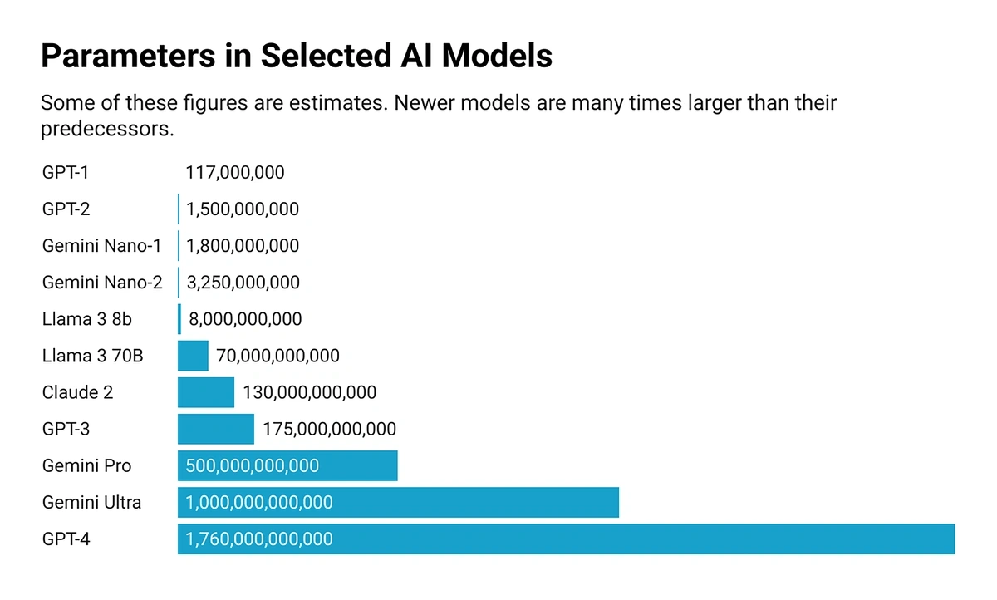
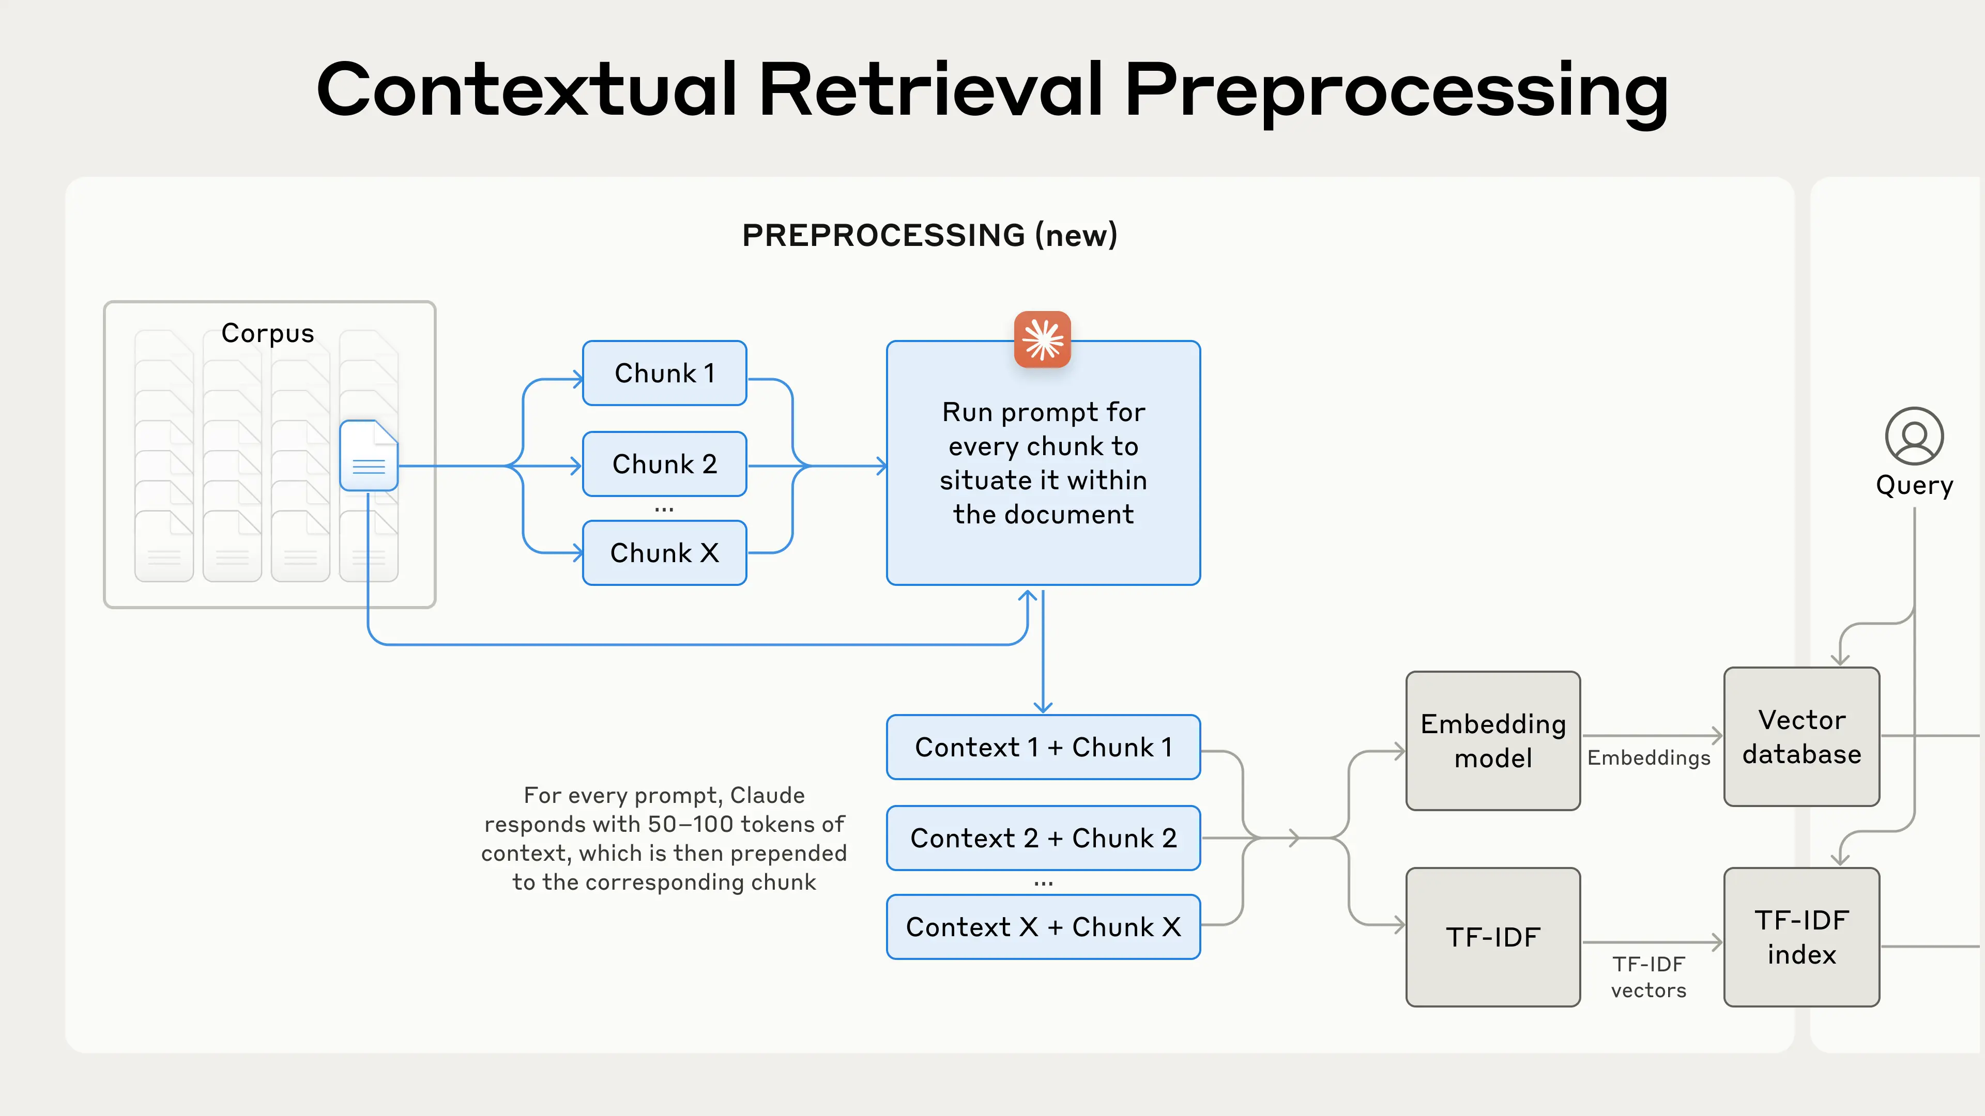
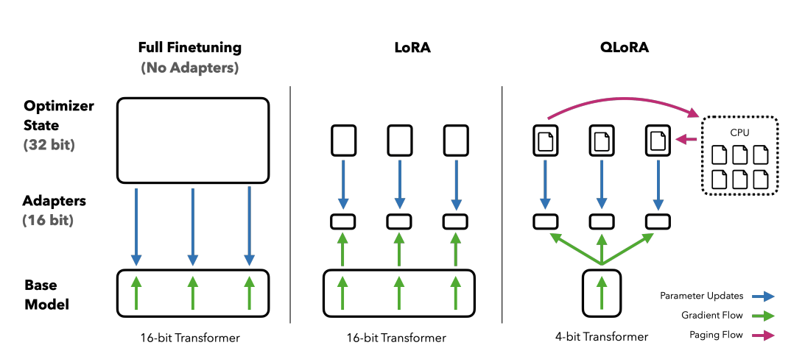
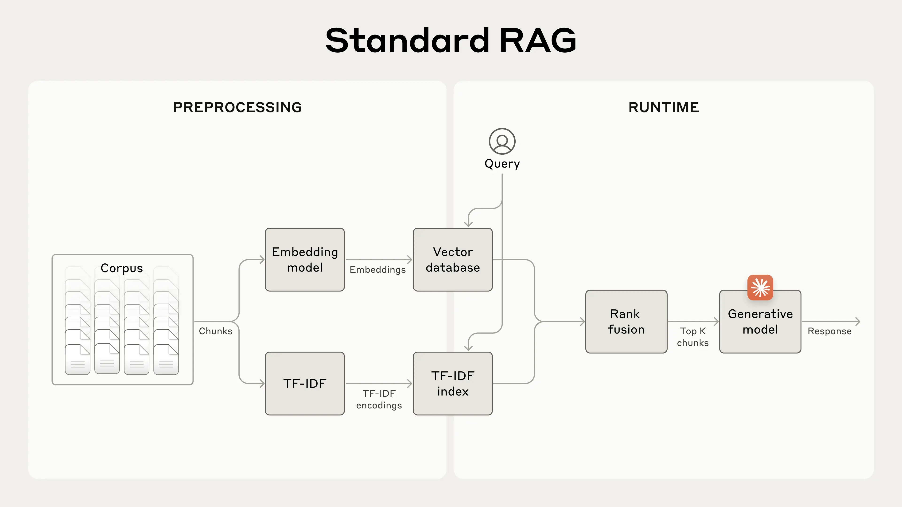
Огляд аналогів
3
Notes:
Перелік основних джерел та теорій у галузі
Зазначення прогалин у наявних дослідженнях

Slide 4
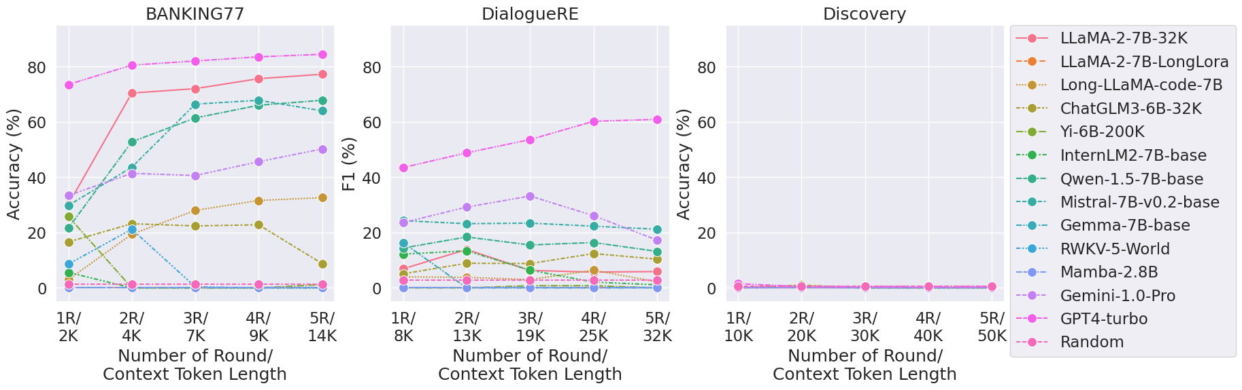
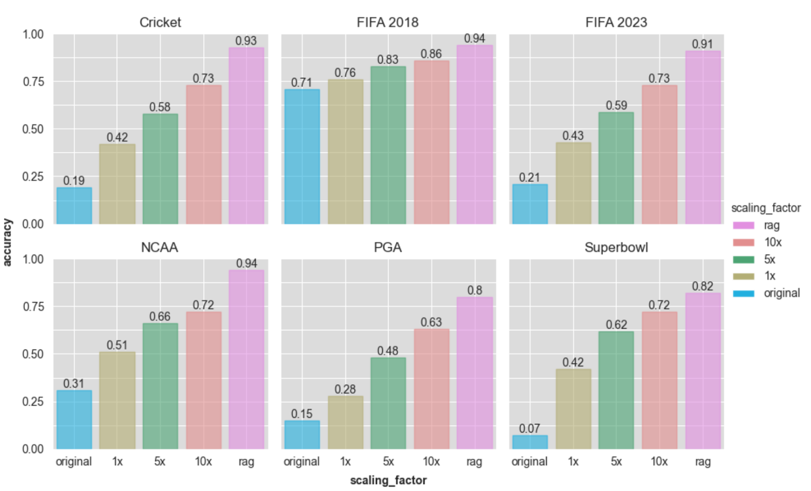
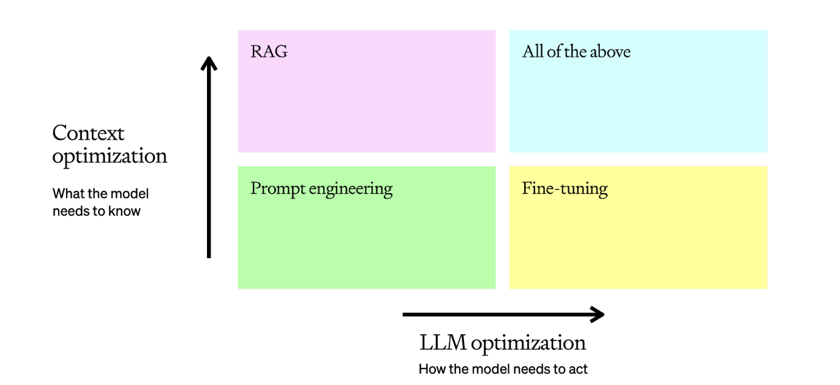
Огляд аналогів
4
Notes:
Перелік основних джерел та теорій у галузі
Зазначення прогалин у наявних дослідженнях

Slide 5

Постановка задачі
В магістерській роботі планується дослідити задачу ін'єкції знань у великі лінгвістичні моделі з використанням RAG підходу, в особливості з використанням графів знань.
Модифікації RAG для дослідження:
Гібридний пошук та семантичний пошук
Кількість актуальних чанків (3 або 5)
Розмір чанків (128 та 256 токенів)
Токенайзер на чанки (символи або речення)
Датасет:
Штучно згенерований, 20000+ токенів, 50+ прикладів питань та відповідей
5
Notes:
Чітке формулювання проблеми
Опис очікуваних результатів

Slide 6
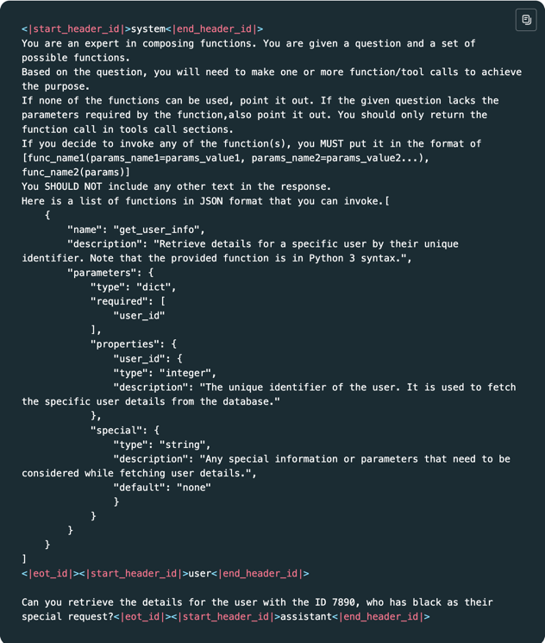
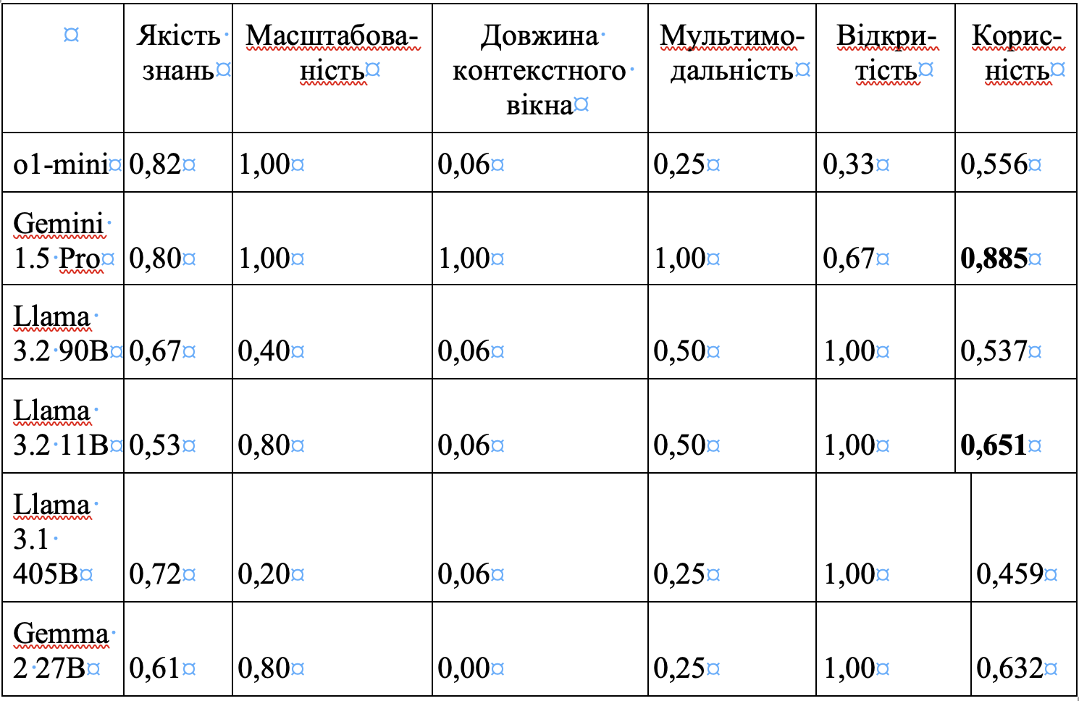
Методологія
6
Notes:
Опис використаних методів дослідження
Інструментарій та технології, використані в роботі

Slide 7
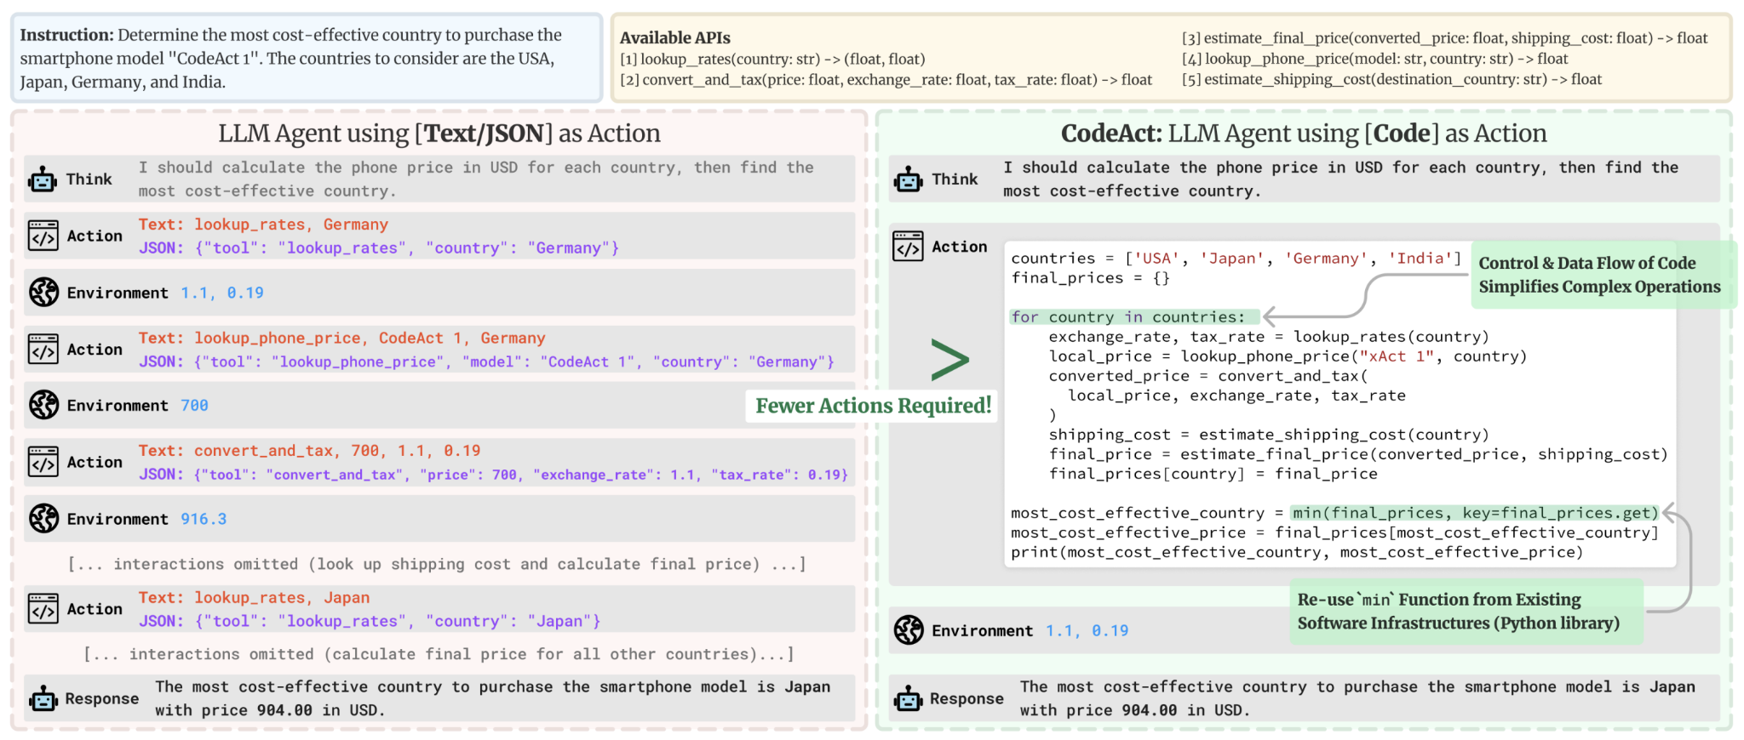
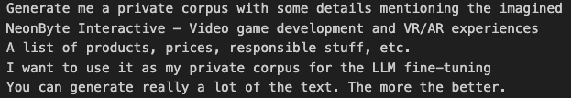
Методологія
7
Notes:
Опис використаних методів дослідження
Інструментарій та технології, використані в роботі

Slide 8
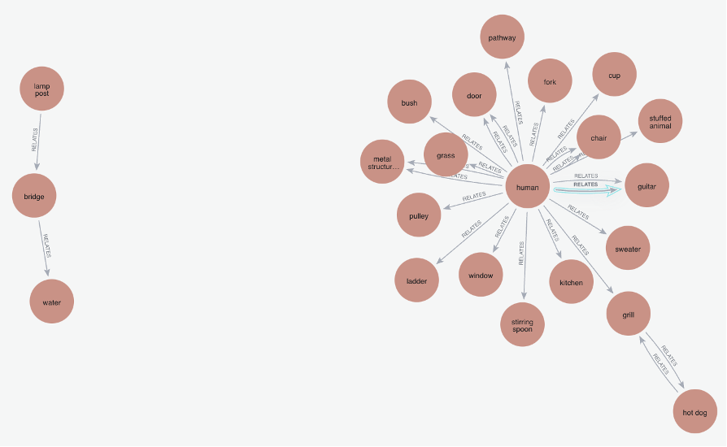
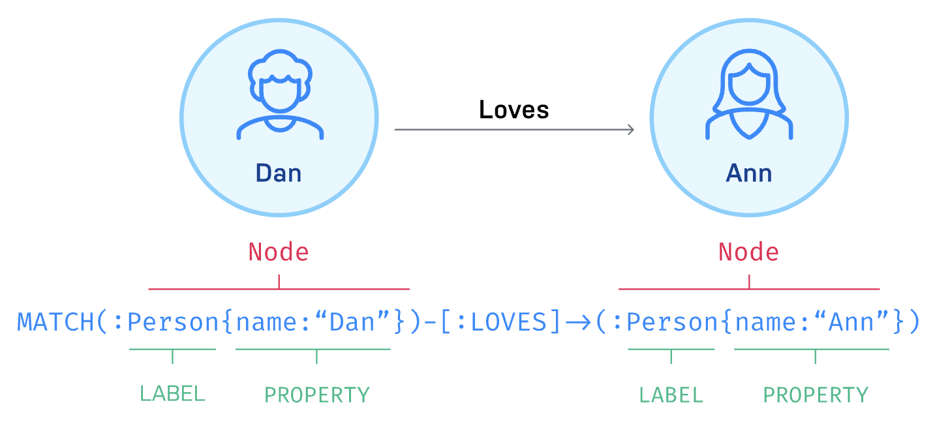
Методологія
8
Notes:
Опис використаних методів дослідження
Інструментарій та технології, використані в роботі

Slide 9






Архітектурна система для проведення експериментального дослідження
Input image
Extract entities
(EM: bool)
Reason and generate the description
Image description
Extract relations
(SR: bool)
9
Notes:
Схема архітектури розробленої системи
Опис ключових компонентів

Slide 10


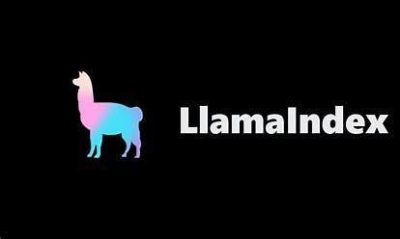







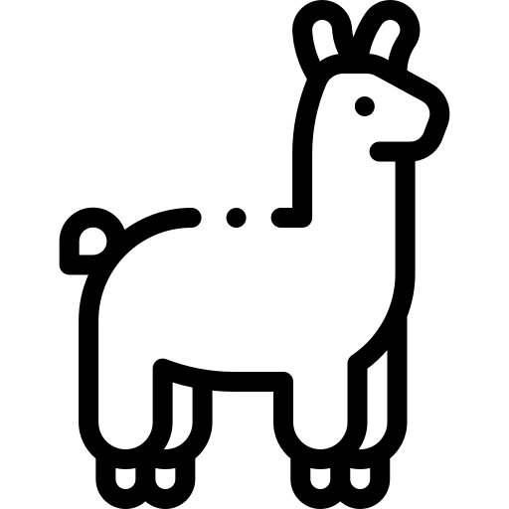



Опис програмного забезпечення, що було використано у дослідженні
10
Notes:
Опис процесу розробки
Вибрані мови програмування та фреймворки

Slide 11
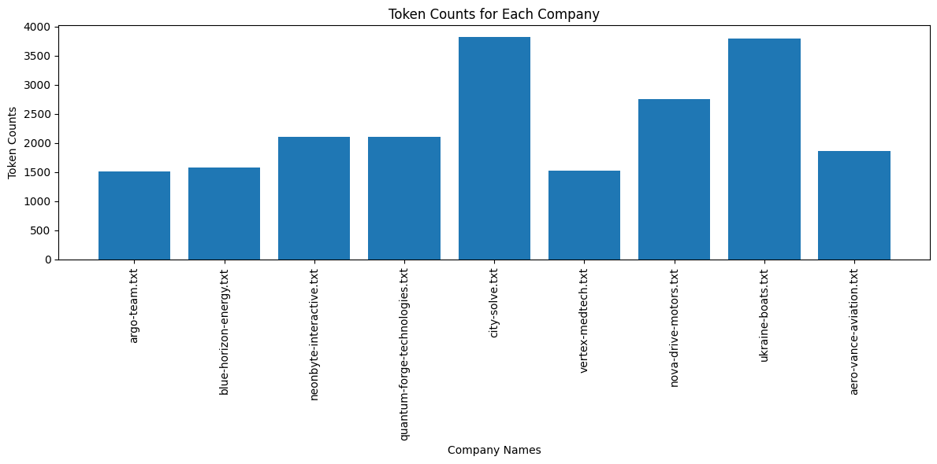
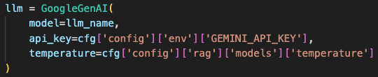
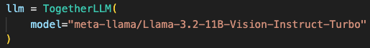
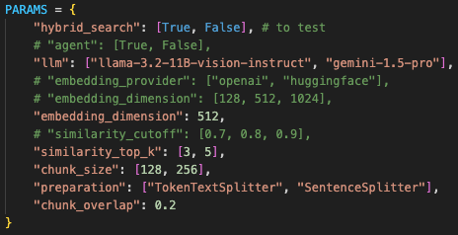
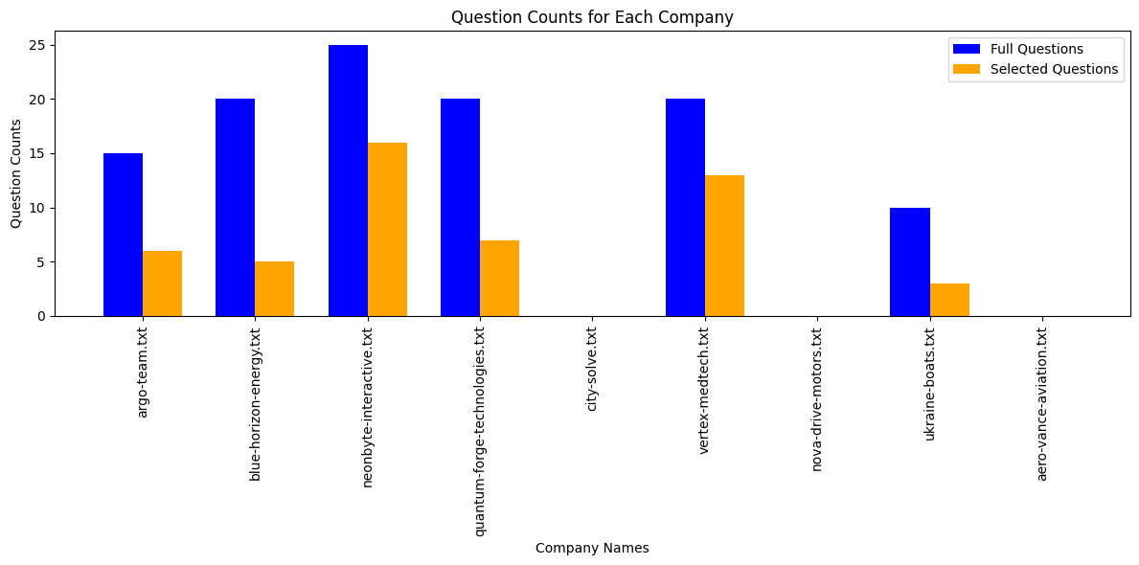
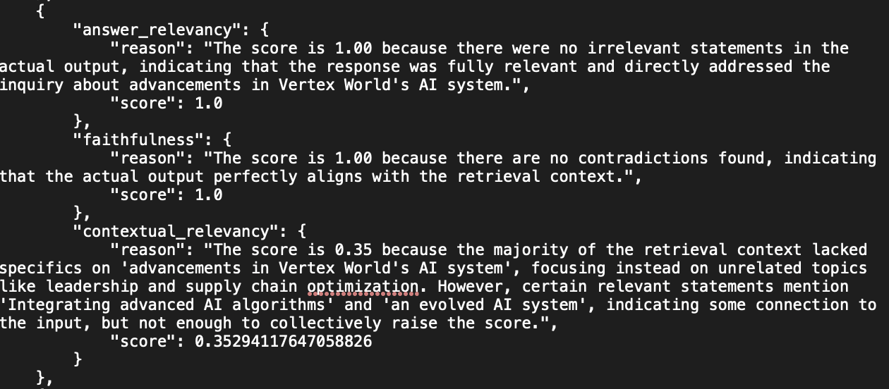
Зміст проведеного експерименту
11
Notes:
Методи
Вхідні дані
Критерії
Послідовність
Вимірювання

Slide 12
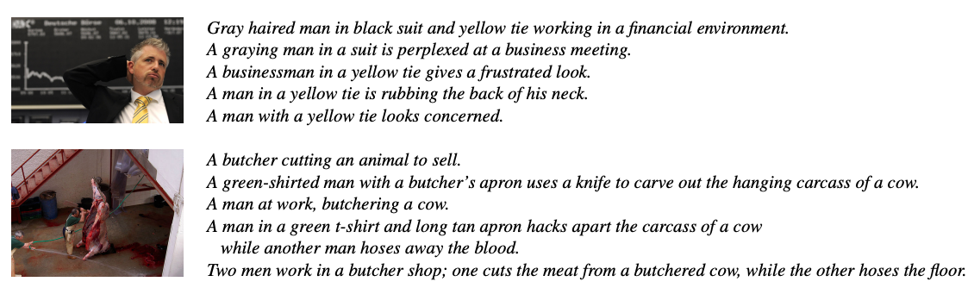
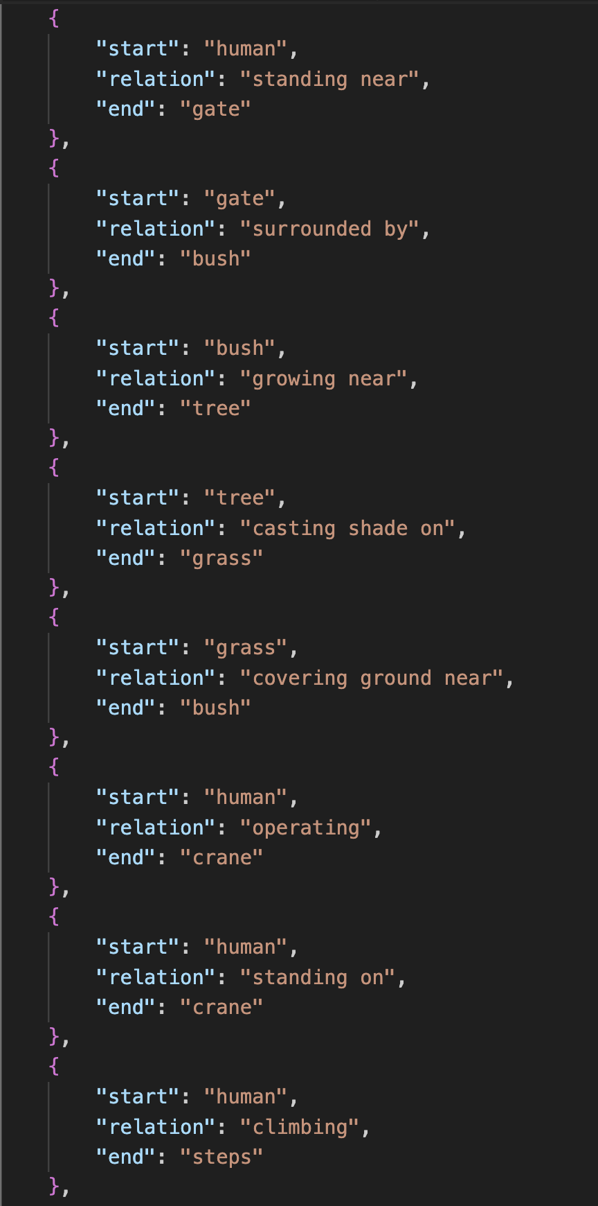
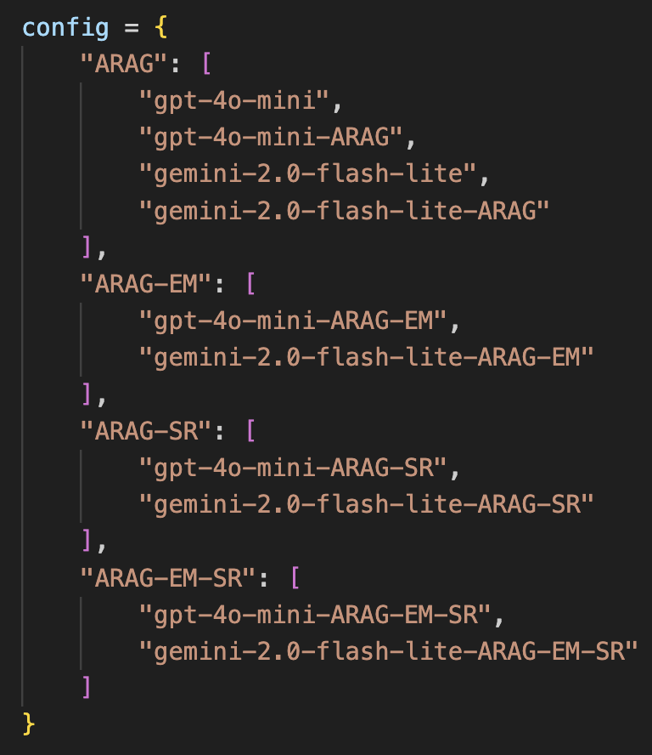
Зміст проведеного експерименту
Relevance [0 - 10] - вимірює, наскільки добре згенерована відповідь відповідає очікуваному змісту зображення.
Groundedness [0 - 10] - оцінює ступінь, до якого результати роботи моделі ґрунтуються на отриманих знаннях, а не на галюцинаційній інформації.
BERTScore [0 - 1] - широко використовувана метрика схожості тексту, заснована на контекстних вбудовуваннях з попередньо навченої BERT-моделі.
12
Notes:
Методи
Вхідні дані
Критерії
Послідовність
Вимірювання

Slide 13
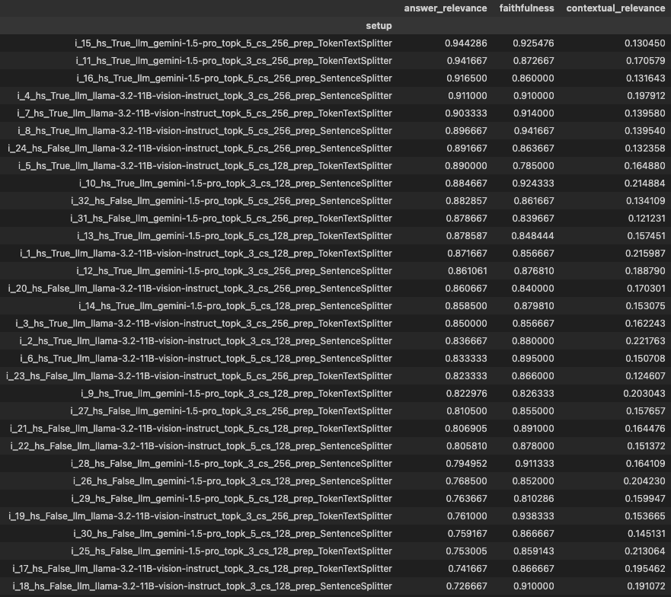

Результати експерименту
Експериментально виявлено найважливіші параметри RAG системи (гібридний пошук)
Кількість чанків, як і розмір чанку потрібно індивідуально налаштовувати під ваші дані
В більшості задач з невеликим контекстом розмір моделі не надає переваг при відповіді, або вона є непропорційною відносно ціни
Особливу увагу потрібно приділяти методу розбиття даних на чанки, може бути необхідно писати спеціальні алгоритми для оптимального розбиття
13
Notes:
якісні та кількісні дані
таблиці
графіки
діаграми

Slide 14
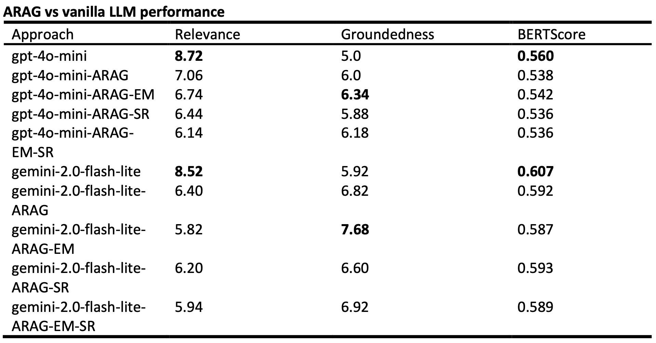
Результати експерименту
Інноваційна ідея динамічного узгодження моделі в залежності від контексту зображення
Експериментально доведено корисність впроваджених методів узгодження
Можливе використання в реальних системах
Є великий потенціал для масштабування
14
Notes:
якісні та кількісні дані
таблиці
графіки
діаграми

Slide 15

Висновки
Було проведено серію з 32 експериментів, по результатам яких було досліджено ефективність налаштування конкретних параметрів у реальних RAG системах, що дає змогу краще зрозуміти природу параметрів RAG та їх правильного налаштування
Було впроваджено новий метод узгодження великих мовних моделей в залежності від змісту зображення та користувацьких обмежень, який є інноваційним та може бути масштабований до реальних систем
15
Notes:
реалістичність та корисність отриманих результатів
можливий розвиток досліджень

Slide 16
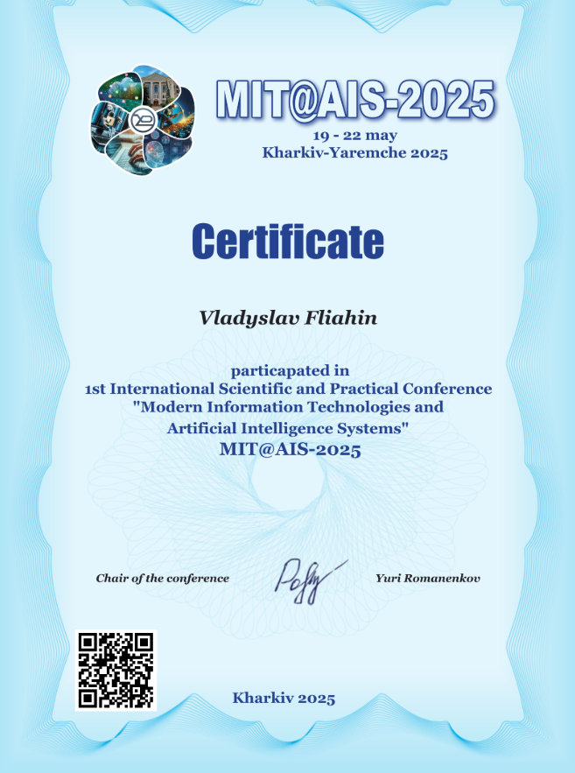
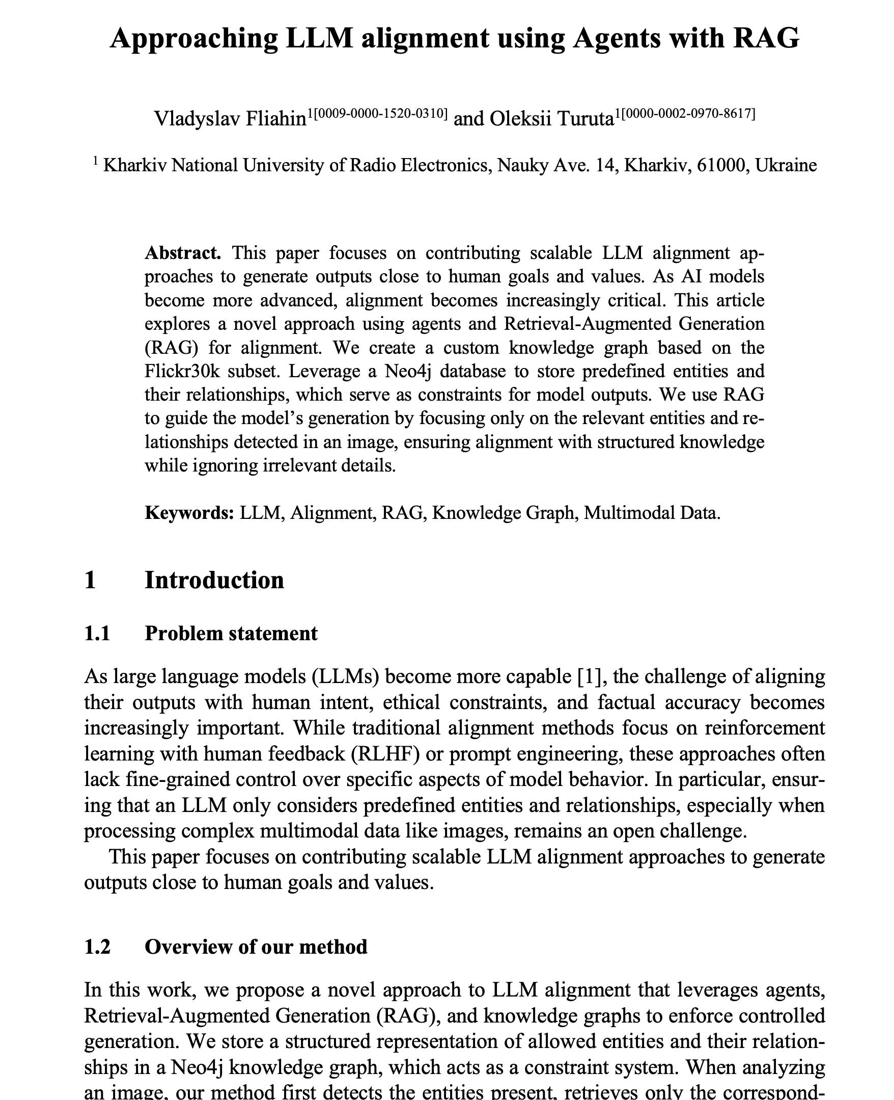
Апробація результатів дослідження
16
Notes:
сертифікат про участь у конференціях
копія опублікованої статті

Slide 17
Дякую за увагу!
17

Slide 18
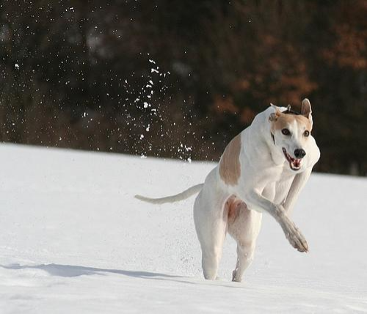
Sample 58
gpt-4o-mini: A dog is joyfully running through a snowy landscape, with snowflakes flying around it. The dog is predominantly white with brown patches and has a playful expression. It is positioned in the center of the image, slightly to the right, with its body angled forward as it leaps through the snow. The background features a blurred, dark area, likely trees, contrasting with the bright white snow.
gpt-4o-mini-ARAG-EM: In the image, a dog is running on the snow, which covers the ground.
gemini-2.0-flash-lite: A white dog with tan markings is running through the snow. The dog is in the center of the image, with its body angled towards the center-right. Snow is kicked up around the dog's paws, indicating movement. The background consists of a snow-covered field and a blurred, dark forest.
gemini-2.0-flash-lite-ARAG-EM: A dog is running on snow. The dog is in the center of the image.
18

Slide 19
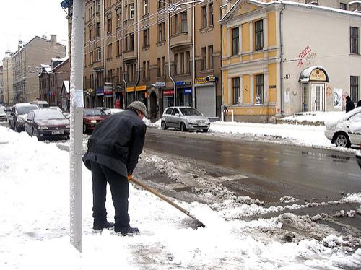
Sample 83
gpt-4o-mini: The image depicts a snowy street scene. In the center-left, a man is shoveling snow from the sidewalk onto the street. He is wearing a dark jacket and a hat. To his right, in the center, there is a partially cleared area of the street where the snow has been removed. The background features a row of buildings with shops, visible in the top-left and top-center areas. The buildings have a mix of architectural styles, with some graffiti visible on one of them. Several parked cars are lined up along the street, mostly in the bottom-left and bottom-center areas, with a few more visible in the bottom-right. The overall atmosphere is cold and wintry, with a significant amount of snow covering the ground.
gpt-4o-mini-ARAG-EM: The image shows a streetlight in the top-left corner and buildings in the top-center. In the center-left, a human is shoveling snow, with snow covering the ground in the center. To the center-right, there is a car parked on the road.
gemini-2.0-flash-lite: A man is shoveling snow on a city street. Cars are parked along the side of the road, and buildings line the street. The scene is covered in snow, and the road is wet.
gemini-2.0-flash-lite-ARAG-EM: A human is wearing a hat and holding a shovel. The human is moving snow. A car is in the background. A building is in the background.
19

Slide 20
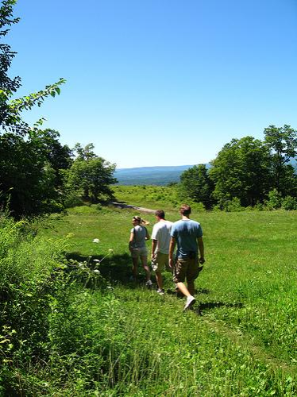
Sample 82
gpt-4o-mini: The image depicts three individuals walking away from the viewer on a grassy path in a natural landscape. The scene is set under a clear blue sky, with a few trees visible on the left side and a distant view of rolling hills in the background. The individuals are positioned in the center of the image, with the first person on the left, the second person in the middle, and the third person on the right. The foreground is filled with lush green grass and some plants, while the background features a horizon line with trees and hills.
gpt-4o-mini-ARAG-EM: The image features three humans walking in the center-right area, surrounded by grass in the center. Trees are present in the top-left and surrounding areas, with a clear blue sky above.
gemini-2.0-flash-lite: Three people are walking on a grassy path towards a distant mountain range under a clear blue sky. The path is surrounded by lush green grass and trees. The person in the center is wearing a white shirt, the person on the right is wearing a blue shirt, and the person on the left is wearing a gray shirt. The scene is bright and sunny, suggesting a pleasant day for a hike.
gemini-2.0-flash-lite-ARAG-EM: The image shows a sky above a human, a tree, and grass. A tree is near a human. The grass is in front of trees and surrounded by trees. A human is walking on the grass.
20

